Slide 1


Bài
22
Tớ là lê-gô (TiếT 1

Slide 2

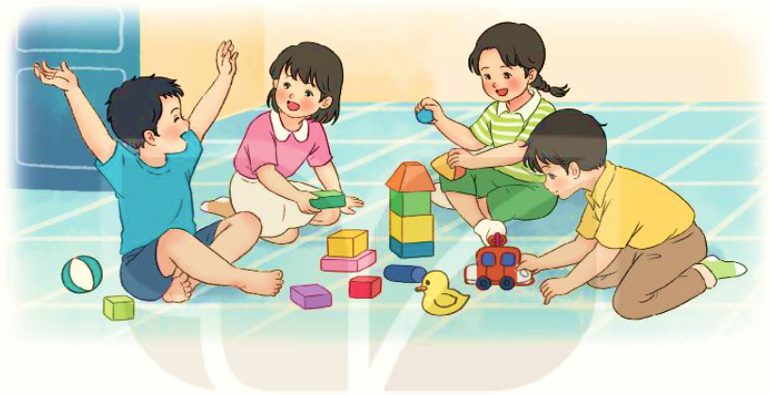
BÀI 22
BÀI 22
TỚ LÀ LÊ - GÔ
Em thích đồ chơi nào nhất?
Nói tên một số đồ chơi của em?

Slide 3


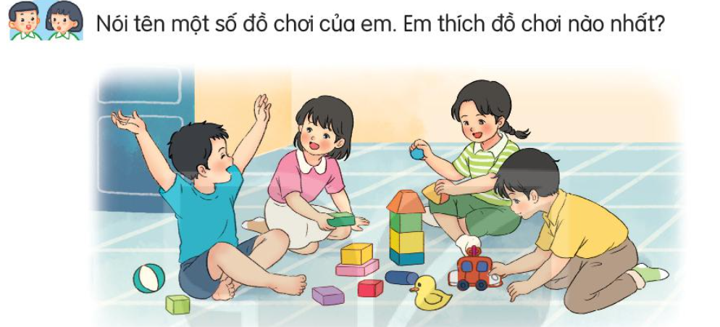
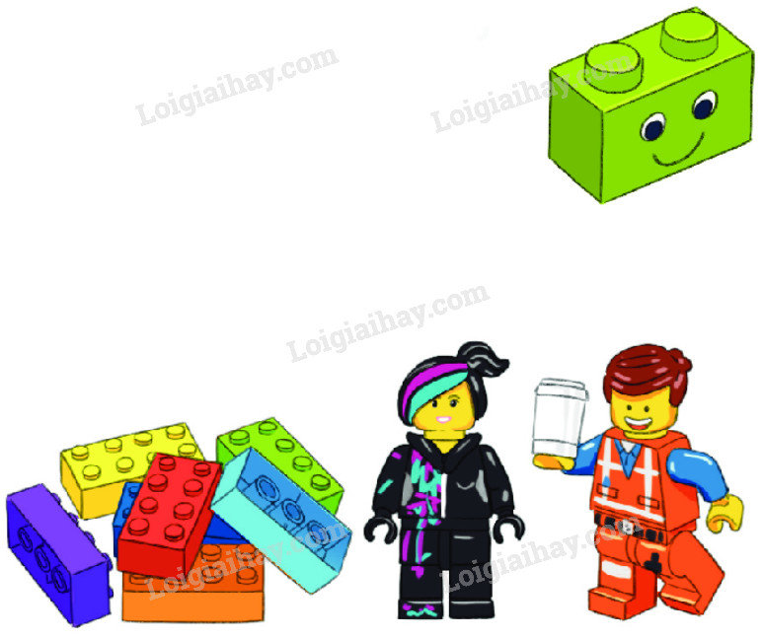

Slide 4

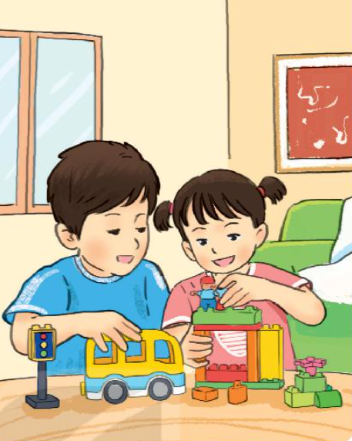
Tớ là lê-gô
Tớ là lê-gô. Nhiều bạn gọi tớ là đồ chơi lắp ráp. Các bạn có nhận ra tớ không?
Để tớ giới thiệu với các bạn về gia đình của tớ nhé. Tớ có rất nhiều anh chị em. Chúng tớ là những khối nhỏ đầy màu sắc. Hầu hết chúng tớ có hình viên gạch. Một số thành viên có hình nhân vật tí hon và các hình xinh xắn khác.
Từ những mảnh ghép nhỏ bé, chúng tớ kết hợp với nhau để tạo ra cả một thế giới kì diệu. Các bạn có thể lắp ráp nhà cửa, xe cộ, nhà máy,... theo ý thích. Sau đó, các bạn tháo rời ra để ghép thành những vật khác.
Chúng tớ giúp các bạn có trí tưởng tượng phong phú, khả năng sáng tạo và tính kiên nhẫn. Nào, các bạn đã sẵn sàng chơi cùng chúng tớ chưa?
( Bảo Châu )

Slide 5
Tớ là lê-gô
1
Tớ là lê-gô. Nhiều bạn gọi tớ là đồ chơi lắp ráp. Các bạn có nhận ra tớ không?
Để tớ giới thiệu với các bạn về gia đình của tớ nhé. Tớ có rất nhiều anh chị em. Chúng tớ là những khối nhỏ đầy màu sắc. Hầu hết chúng tớ có hình viên gạch. Một số thành viên có hình nhân vật tí hon và các hình xinh xắn khác.
Từ những mảnh ghép nhỏ bé, chúng tớ kết hợp với nhau để tạo ra cả một thế giới kì diệu. Các bạn có thể lắp ráp nhà cửa, xe cộ, nhà máy,... theo ý thích. Sau đó, các bạn tháo rời ra để ghép thành những vật khác.
Chúng tớ giúp các bạn có trí tưởng tượng phong phú, khả năng sáng tạo và tính kiên nhẫn. Nào, các bạn đã sẵn sàng chơi cùng chúng tớ chưa?
( Bảo Châu )
2
3
4

Slide 6

LUYỆN ĐỌC
lắp ráp
xinh xắn
kiên nhẫn

Slide 7

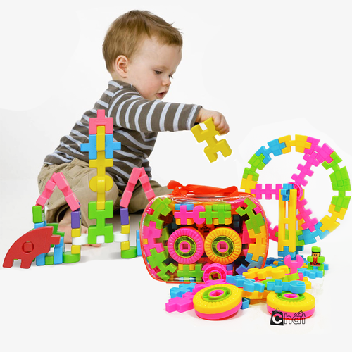
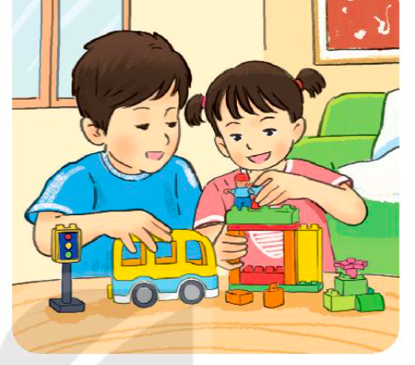
ĐỌC
Giải nghĩa từ
lắp ráp
: lắp các bộ phận vào với nhau cho đúng vị trí để tạo nên một vật hoàn chỉnh.

Slide 8


Luyện đọc câu dài:
Chúng tớ giúp các bạn có trí tưởng tượng phong phú, khả năng sáng tạo và tính kiên nhẫn.

Slide 9
Tớ là lê-gô
Đọc đoạn
1
Tớ là lê-gô. Nhiều bạn gọi tớ là đồ chơi lắp ráp. Các bạn có nhận ra tớ không?
Để tớ giới thiệu với các bạn về gia đình của tớ nhé. Tớ có rất nhiều anh chị em. Chúng tớ là những khối nhỏ đầy màu sắc. Hầu hết chúng tớ có hình viên gạch. Một số thành viên có hình nhân vật tí hon và các hình xinh xắn khác.
Từ những mảnh ghép nhỏ bé, chúng tớ kết hợp với nhau để tạo ra cả một thế giới kì diệu. Các bạn có thể lắp ráp nhà cửa, xe cộ, nhà máy,... theo ý thích. Sau đó, các bạn tháo rời ra để ghép thành những vật khác.
Chúng tớ giúp các bạn có trí tưởng tượng phong phú, khả năng sáng tạo và tính kiên nhẫn. Nào, các bạn đã sẵn sàng chơi cùng chúng tớ chưa?
( Bảo Châu )
2
3
4

Slide 10
Tớ là lê-gô
Đọc nối đoạn
1
Tớ là lê-gô. Nhiều bạn gọi tớ là đồ chơi lắp ráp. Các bạn có nhận ra tớ không?
Để tớ giới thiệu với các bạn về gia đình của tớ nhé. Tớ có rất nhiều anh chị em. Chúng tớ là những khối nhỏ đầy màu sắc. Hầu hết chúng tớ có hình viên gạch. Một số thành viên có hình nhân vật tí hon và các hình xinh xắn khác.
Từ những mảnh ghép nhỏ bé, chúng tớ kết hợp với nhau để tạo ra cả một thế giới kì diệu. Các bạn có thể lắp ráp nhà cửa, xe cộ, nhà máy,... theo ý thích. Sau đó, các bạn tháo rời ra để ghép thành những vật khác.
Chúng tớ giúp các bạn có trí tưởng tượng phong phú, khả năng sáng tạo và tính kiên nhẫn. Nào, các bạn đã sẵn sàng chơi cùng chúng tớ chưa?
( Bảo Châu )
2
3
4

Slide 11
Tớ là lê-gô
Đọc cả bài
1
Tớ là lê-gô. Nhiều bạn gọi tớ là đồ chơi lắp ráp. Các bạn có nhận ra tớ không?
Để tớ giới thiệu với các bạn về gia đình của tớ nhé. Tớ có rất nhiều anh chị em. Chúng tớ là những khối nhỏ đầy màu sắc. Hầu hết chúng tớ có hình viên gạch. Một số thành viên có hình nhân vật tí hon và các hình xinh xắn khác.
Từ những mảnh ghép nhỏ bé, chúng tớ kết hợp với nhau để tạo ra cả một thế giới kì diệu. Các bạn có thể lắp ráp nhà cửa, xe cộ, nhà máy,... theo ý thích. Sau đó, các bạn tháo rời ra để ghép thành những vật khác.
Chúng tớ giúp các bạn có trí tưởng tượng phong phú, khả năng sáng tạo và tính kiên nhẫn. Nào, các bạn đã sẵn sàng chơi cùng chúng tớ chưa?
( Bảo Châu )
2
3
4

